Slide 1
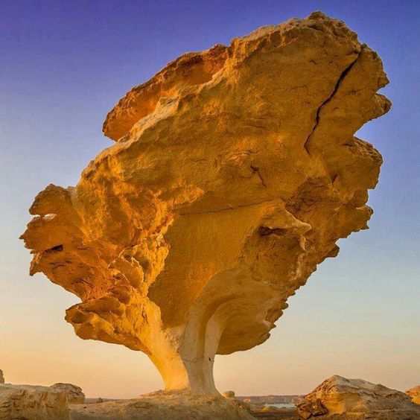
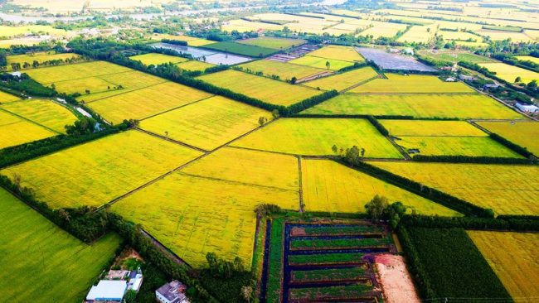
- Địa hình nấm đá là do tác động thổi mòn, khoét mòn của gió.
- Địa hình đồng bằng là do tác động của dòng nước mang phù sa đến bồi tụ nên.
Quan sát các hình ảnh sau và hiểu biết của mình, hãy cho biết địa hình nấm đá và đồng bằng được tạo thành là do tác động của nhân tố tự nhiên nào?
Nấm đá Đồng bằng sông Cửu Long

Slide 2
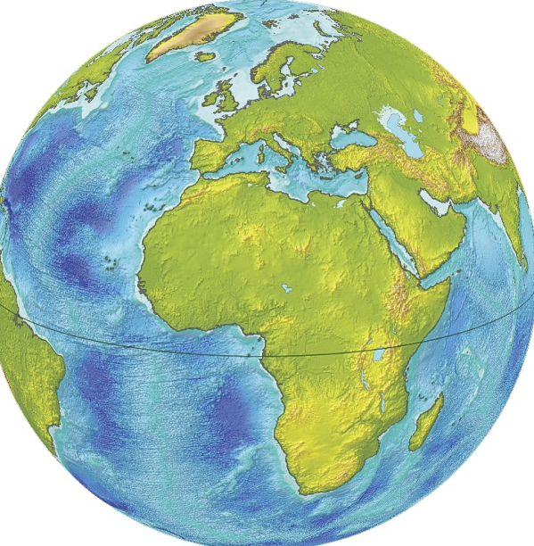
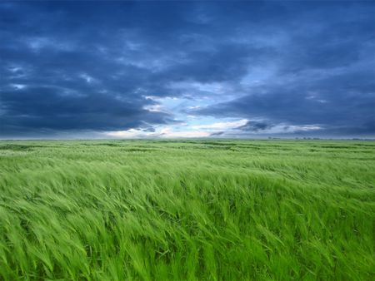
QUÁ TRÌNH NỘI SINH VÀ QUÁ TRÌNH NGOẠI SINH. HIỆN TƯỢNG TẠO NÚI
Bài 11:
ĐỊA LÍ 6

Slide 3
LỚP
6
ĐỊA LÍ
BÀI 11. QUÁ TRÌNH NỘI SINH VÀ QUÁ TRÌNH
NGOẠI SINH, HIỆN TƯỢNG TẠO NÚI
1
QUÁ TRÌNH NỘI SINH VÀ NGOẠI SINH
2
HIỆN TƯỢNG TẠO NÚI
3
LUYỆN TẬP VÀ VẬN DỤNG

Slide 4
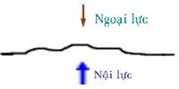
BÀI 11
1
Quá trình nội sinh và ngoại sinh
- Nội sinh là các quá trình xảy ra trong lòng Trái Đất.
- Quá trình nội sinh làm di chuyển các mảng kiến tạo, nén ép các lớp đất đã làm cho chúng bị uốn lên, đứt gãy hoặc đẩy vật chất nóng chảy ở dưới sâu ra ngoài mặt đất tạo thành núi lửa, động đất,...
Quan sát hình ảnh sau và thông tin trong bài, hãy cho biết nội sinh là gì? Quá trình nội sinh tác động như thế nào đến bề mặt Trái Đất?
Nội sinh

Slide 5
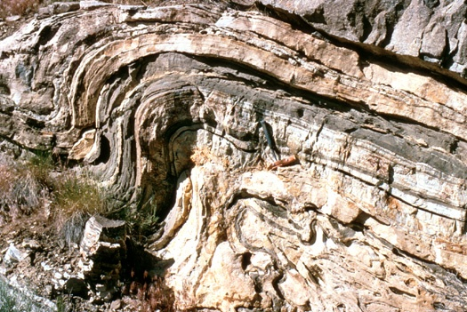
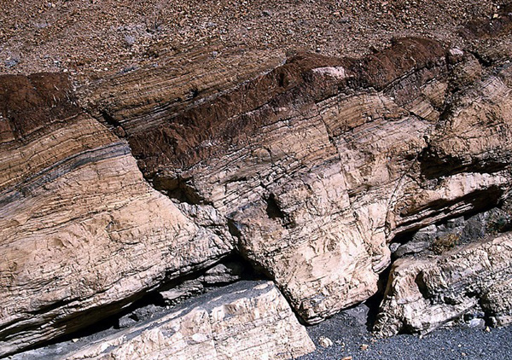
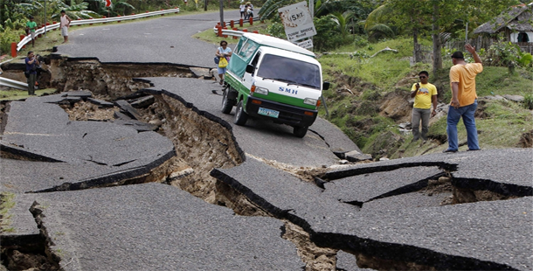
Notes:
Cho HS xem cac hinh nay neu tac dong truoc sau do chuan dap an

Slide 6
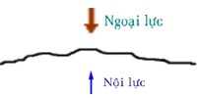
BÀI 11
1
Quá trình nội sinh và ngoại sinh
Quan sát hình ảnh sau và thông tin trong bài, hãy cho biết ngoại sinh là gì? Quá trình ngoại sinh tác động như thế nào đến bề mặt Trái Đất?
- Ngoại sinh là các quá trình xảy ra ở bên ngoài, trên bề mặt Trái Đất.
- Quá trình ngoại sinh có xu hướng phá vỡ, san bằng các địa hình do nội sinh tạo nên, đồng thời cũng tạo ra các dạng địa hình mới.
Ngoại sinh

Slide 7
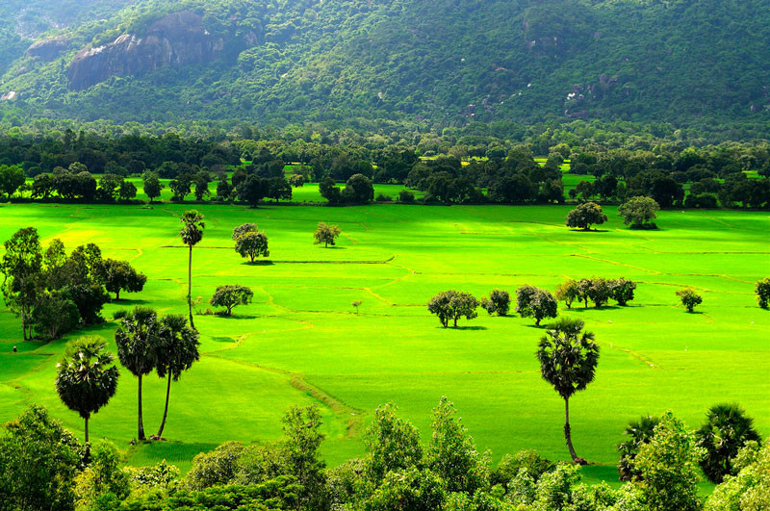
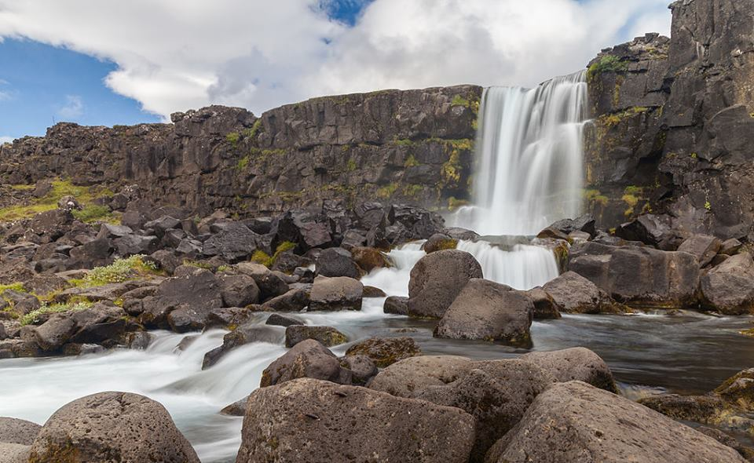
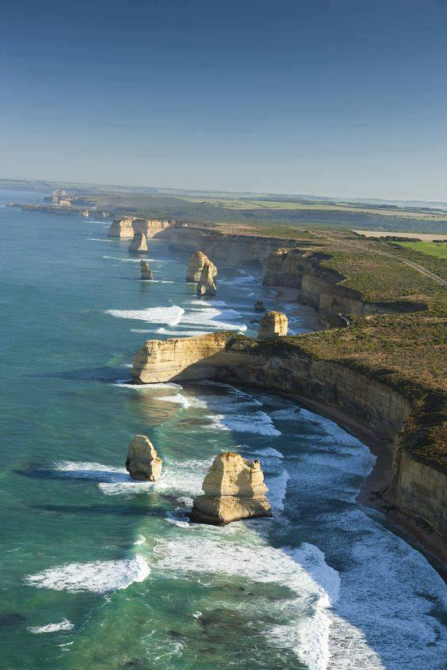

Slide 8
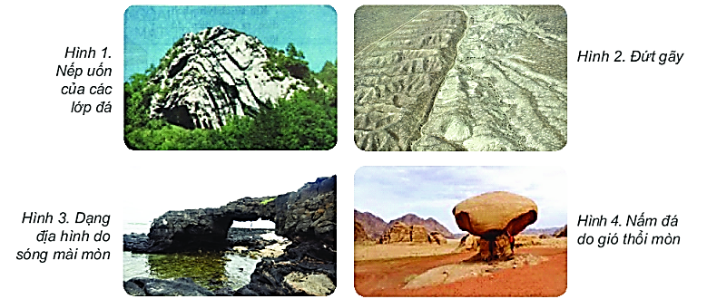
BÀI 11
1
Quá trình nội sinh và ngoại sinh
- Hình 1, 2 là kết quả chủ yếu của quá trình nội sinh do các mảng kiến tạo xô vào nhau hoặc tách xa nhau mà thành.
- Hình 3, 4 là kết quả chủ yếu của quá trình ngoại sinh do lực tác động của sóng kèm theo vật liệu như cát, sỏi va đập vào đá và lực tác động của gió mang theo cát va đập vào phần đá ở bên dưới bị khoét mòn nhiều hơn.
Quan sát hình 1, 2, 3, 4 và thông tin trong bài, hãy cho biết trong các hình 1, 2 ,3 4, hình nào là kết quả chủ yếu của quá trình nội sinh? Ngoại sinh? Vì sao?

Slide 9
BÀI 11
1
Quá trình nội sinh và ngoại sinh
- Nội sinh là các quá trình xảy ra trong lòng Trái Đất.
- Quá trình nội sinh làm di chuyển các mảng kiến tạo, nén ép các lớp đất đã làm cho chúng bị uốn lên, đứt gãy hoặc đẩy vật chất nóng chày ở dưới sâu ra ngoài mặt đất tạo thành núi lửa, động đất,...
- Ngoại sinh là các quá trình xảy ra ở bên ngoài, trên bề mặt Trái Đất.
- Quá trình ngoại sinh có xu hướng phá vỡ, san bằng các địa hình do nội sinh tạo nên, đồng thời cũng tạo ra các dạng địa hình mới.

Slide 10
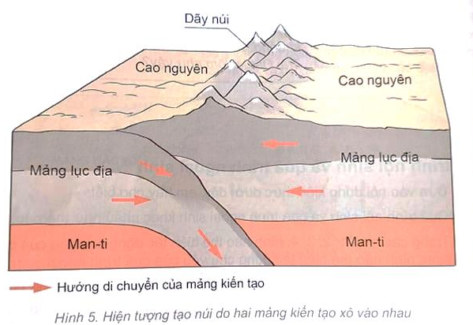
BÀI 11
2
Hiện tượng tạo núi
Trong quá trình di chuyển, các địa mảng có thể xô vào nhau hoặc tách xa nhau khiến cho các lớp đất đá ở đới tiếp giáp giữa các địa mảng bị dồn ép, uốn lên thành núi; hoặc bị đứt gãy, vật chất nóng chảy phun trào lên mặt đất tạo thành núi lửa. Đồng thời với quá trình nâng cao do nội sinh thì nó cũng chịu tác động phá huỷ của ngoại sinh.
Quan sát hình 5 và
thông tin trong bài, em hãy trình bày
quá trình tạo núi.

Slide 11
BÀI 11
2
Hiện tượng tạo núi
Quan sát hình 5 và thông tin trong bài, em hãy cho biết dựa vào thời gian hình thành người ta phân núi làm những loại nào?
Phân làm 2 loại:
- Núi già hình thành cách đây hàng trăm triệu năm.
- Núi trẻ hình thành cách đây vài chục triệu năm.

Slide 12
BÀI 11
2
Hiện tượng tạo núi
Quan sát hình ảnh sau và
thông tin trong bài, em hãy cho biết ngoại sinh có vai trò như thế nào trong việc làm biến đổi
hình dạng của núi.
Vai trò của ngoại sinh: có tác động phá hủy, san bằng, hạ thấp độ cao của núi.
Ngoại sinh
Nội sinh

Slide 13
BÀI 11
2
Hiện tượng tạo núi
Trong quá trình di chuyển, các địa mảng có thể xô vào nhau hoặc tách xa nhau khiến cho các lớp đất đá ở đới tiếp giáp giữa các địa mảng bị dồn ép, uốn lên thành núi; hoặc bị đứt gãy, vật chất nóng chảy phun trào lên mặt đất tạo thành núi lửa. Đồng thời với quá trình nâng cao do nội sinh thì nó cũng chịu tác động phá huỷ của ngoại sinh.

Slide 14
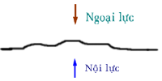
EM CÓ BIẾT?
Ngoại sinh
A.Nếu ngoại sinh mạnh hơn nội sinh
Nội sinh
Ngoại sinh
B.Nếu nội sinh mạnh bằng ngoại sinh
Nội sinh
Ngoại sinh
C. Nếu nội sinh mạnh hơn ngoại sinh
Nội sinh

Slide 15
BÀI 11
3
Luyện tập và vận dụng
a. Luyện tập
- Quá trình nội sinh làm di chuyển các mảng kiến tạo, nén ép các lớp đất đã làm cho chúng bị uốn lên, đứt gãy hoặc đẩy vật chất nóng chảy ở dưới sâu ra ngoài mặt đất tạo thành núi lửa, động đất,...
- Quá trình ngoại sinh có xu hướng phá vỡ, san bằng các địa hình do nội sinh tạo nên, đồng thời cũng tạo ra các dạng địa hình mới.
Dựa vào hình ảnh sau và kiến thức đã học em hãy nêu vai trò của quá trình nội sinh và ngoại sinh trong việc hình thành địa hình bề mặt Trái Đất.
Ngoại sinh
Nội sinh

Slide 16
BÀI 11
3
Luyện tập và vận dụng
a. Luyện tập
Dựa vào hình 5 và kiến thức đã học em hãy nêu tác động đồng thời của quá trình nội sinh và ngoại sinh trong
hiện tượng tạo núi.
Trong quá trình di chuyển, các địa mảng có thể xô vào nhau hoặc tách xa nhau khiến cho các lớp đất đá ở đới tiếp giáp giữa các địa mảng bị dồn ép, uốn lên thành núi; hoặc bị đứt gãy, vật chất nóng chảy phun trào lên mặt đất tạo thành núi lửa. Đồng thời với quá trình nâng cao do nội sinh thì nó cũng chịu tác động phá huỷ của ngoại sinh.

Slide 17
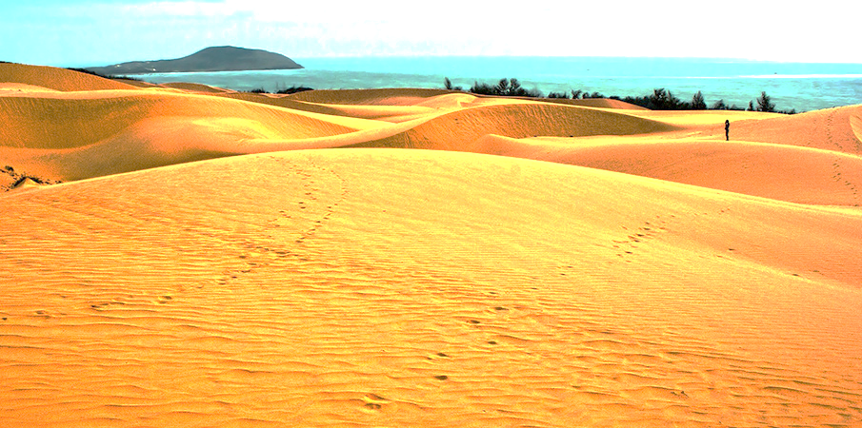
BÀI 11
3
Luyện tập và vận dụng
b. Vận dụng
Em hãy thu thập thông tin, hình ảnh về một số dạng địa hình do gió, nước tạo thành ở nước ta.
Đồi Cát Bay
Có tên gọi là Đồi Cát Bay bởi hình dáng của nó thay đổi liên tục theo từng ngày, từng giờ. Việc tạo nên hình dáng trăm hình, trăm dáng của cát là do gió bào mòn và thổi bay lớp cát mỏng manh phía trên. Đây là điểm tham quan thu hút khá nhiều du khách do hình dáng, màu sắc đẹp của cát và tầm nhìn ra biển tuyệt đẹp.

Slide 18
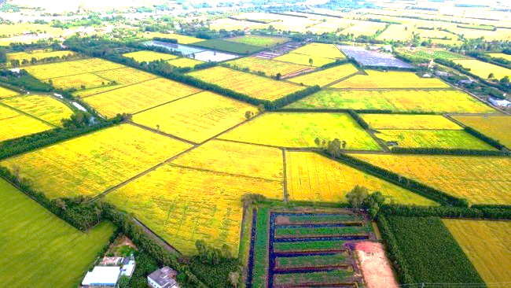
BÀI 11
3
Luyện tập và vận dụng
b. Vận dụng
Tài liệu được chia sẻ bởi Website VnTeach.Com
https://www.vnteach.com
Em hãy thu thập thông tin, hình ảnh về một số dạng địa hình do gió, nước tạo thành ở nước ta.
Đồng bằng sông Cửu Long
Vùng đồng bằng sông Cửu Long của Việt Nam được hình thành từ những trầm tích phù sa và bồi dần qua những kỷ nguyên thay đổi mực nước biển, những hoạt động hỗn hợp của sông Tiền và sông Hậu và biển đã hình thành những vạt đất phù sa phì nhiêu màu mỡ.

